Slide 1
Третичная профилактика суицидального поведения подростков
Педагог-психолог
ГУО «Социально-педагогический центр Пружанского района»
Т.Н.Борисюк

Slide 2
Виды профилактики суицида
Виды | Адресат | Цели
Первичная | Все дети и подростки | Развитие умений и навыков, которые необходимы, чтобы строить свою жизнь и справляться с кризисными ситуациями; снижение факторов риска.
Вторичная | Подростки «группы риска» | Раннее выявление подростков «группы риска» и работа с ними в целях разрешения кризисной ситуации и предотвращения суицида.
Третичная | Суициденты | Профилактика рецидива.

Slide 3
ТЕХНИКИ РАБОТЫ С НЕСОВЕРШЕННОЛЕТНИМИ, СКЛОННЫМИ К СУИЦИДАЛЬНОМУ ПОВЕДЕНИЮ
КВАДРАТ ДЕКАРТА. Техника принятия решений.
Цель: анализ вариантов разрешений кризисной ситуации, выбор оптимального варианта.
Суть заключается в том, что нужно рассмотреть ситуацию, ответив на 4 вопроса: 1. Что будет, если это произойдет? Что я получу, плюсы и минусы от этого. 2. Что будет, если это не произойдет? Все останется так, как было, плюсы и минусы от неполучения желаемого. 3. Чего НЕ будет, если это произойдет? Минусы и плюсы от получения желаемого. 4. Чего НЕ будет, если это НЕ произойдет? Минусы от неполучения желаемого. С этим вопросом будьте внимательны, потому что мозг захочет проигнорировать двойное отрицание. И ответы могут быть похожи на ответы первого вопроса. Не допускайте этого.

Slide 4
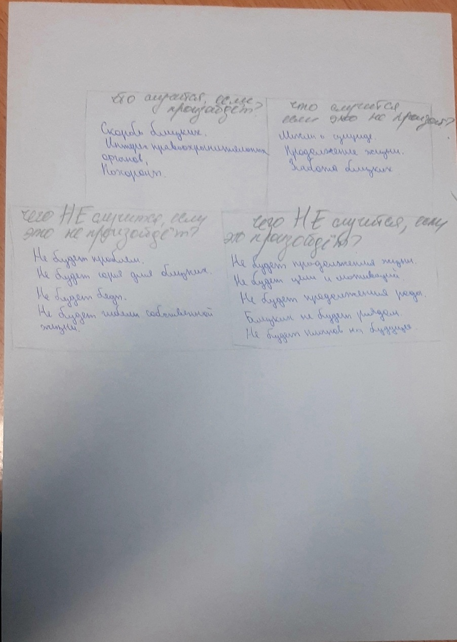
Квадрат Декарта
Что случится, если это произойдет? | Что случится, если это НЕ произойдет?
Чего НЕ случится, если это произойдет? | Чего НЕ случится, если это НЕ произойдет?

Slide 5
ТЕХНИКА ПЕРЕПРОСМОТРА ЛИЧНОЙ ИСТОРИИ
Цель: позитивный пересмотр негативных ситуаций.
Инструкция:
Выбери из своей личной истории такое событие для перепросмотра, на которое ты отреагировала негативно, испытали стресс.
Представь эту ситуацию, представь того человека (или тех людей), с которым связаны твои переживания в этой ситуации.
Первое, что нужно сделать, — это принять эту ситуацию. Есть выражение: «Будет так, как и должно быть. Даже если будет иначе». Принять ситуацию - взять на себя ответственность за возникновение этой ситуации.
Подумай, какими своими мыслями и чувствами ты создал эту ситуацию. Приятные ситуации в своей жизни мы создаем позитивными мыслями, а неприятные (стрессовые) — негативными.
Чему важному и позитивному научила тебя эта ситуация?

Slide 6
УПРАЖНЕНИЕ "БУМАЖНЫЙ ЧЕЛОВЕЧЕК"
Цель: работа с агрессией, аутоагрессией, низкой самооценкой.
ПСИХОЛОГИЧЕСКОЕ УПРАЖНЕНИЕ «12 ДНЕЙ – 12 СФЕР МОЕЙ ЖИЗНИ»
Цель: поиски внутренних и внешних ресурсов, позитивный взгляд в будущее.
ТЕХНИКИ SFBT
краткосрочная терапия, ориентированная на решение.
Цель: помочь избавиться от негативного взгляда на ситуацию, отыскать свой потенциал и сосредоточиться на нем, помочь позитивно переформулировать трудную ситуацию и по-новому увидеть будущее.
№ 1. Упражнение 10 плюсов
№ 2. Техника хороших наименований
№ 3. Выявление ресурсов: мое прошлое – это мой ресурс.

Slide 7
МАШИНА ВРЕМЕНИ
Цель: выработка новых способов решения жизненных проблем, уверенности в своих силах, выявление ресурсов личности - внутренних и внешних.
Вариант №1.
Поговорим о твоей жизни и пофантазируем о том, что можно было бы сделать иначе, чтобы тебя это порадовало бы.
Расскажи о реальном событии из своего прошлого, которое тебя расстраивает. Представь, что на машине времени тебя перенесло именно в тот самый момент своей жизни, который тебе хотелось бы изменить.
Запиши или расскажи, как оно могло бы произойти самым лучшим для тебя образом.
Что ты смог бы сделать иначе, чтобы оно произошло самым лучшим для тебя образом?
Каким образом ты изменил прошлое?
И что тогда произошло?
Какой бы тогда стала твоя жизнь?
Что можно сделать сейчас, чтобы изменить твою жизнь к лучшему?

Slide 8
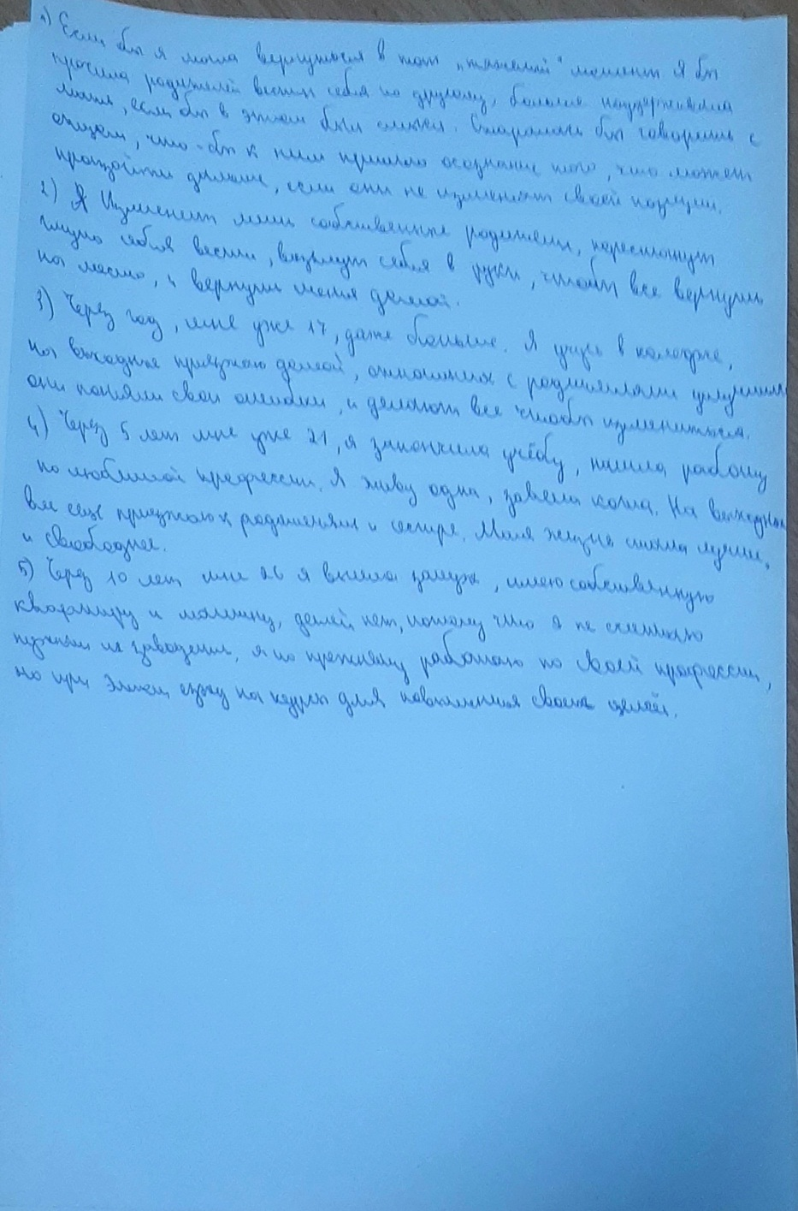
Вариант №2.
Поговорим о твоей жизни.
А теперь? Где живешь? Опиши свое жилище, дом, квартиру. Кто рядом с тобою? Состав семьи? Есть ли дети?
Подробное описание дома/квартиры, семьи, праздников, путешествий, интересов, отпусков…
Охватить все сферы жизни, поощряя вербализацию циркулярными вопросами, и закончить на позитиве.
Пофантазируем о том, как она изменится через 1 год? Через 5 лет? Через 10 лет?
Подробная визуализация: Как ты выглядишь? Как одет? Чем занимаешься

Slide 9
УПРАЖНЕНИЕ "БУМАЖНЫЙ ЧЕЛОВЕЧЕК"
Цель: работа с агрессией, аутоагрессией, низкой самооценкой.
Возьми чистый лист бумаги формата А4 и руками, без ножниц и других подручных средств, оборвите лист так, чтобы получился человечек.
Потом сосредоточься на том, что тебе не нравится в твоём творении и начни его "ругать": "Кривой какой-то!" ,"Косой", "Некрасивый", "Надо быть лучше", "Ноги короткие" и т. д.
После каждого ругательства заворачивай край бумаги, начиная сверху, и хорошенько "заутюживай" его ногтем. Как-то так: ругнул- завернул, ругнул - завернул...
Когда ругательства будут исчерпаны, остановись и посмотри, что у тебя получится в итоге. Интересно, до какого состояния твой человечек докрутится.
Если пофантазировать, то: как ты думаеше, на какие действия теперь способен такой скрученный человечек? У меня получилось, что - на самые бестолковые, тревожные и неэффективные или вообще ни на какие.
Но это еще не все. Теперь начинай хвалить этого человечка, как ты сам себя хвалишь, говорить ему поддерживающие слова на каждый отворот бумаги. Похвалил - отвернул, похвалил - отвернул...

Slide 10
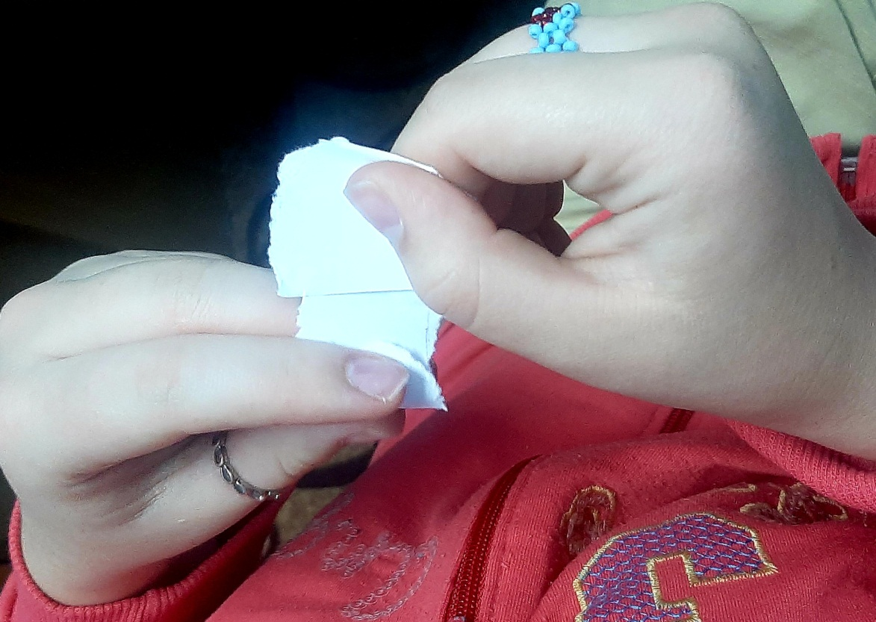
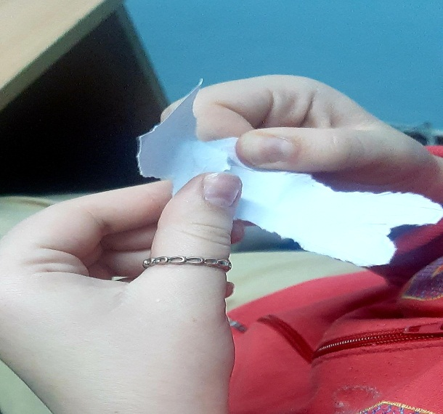

Slide 11
ПСИХОЛОГИЧЕСКОЕ УПРАЖНЕНИЕ «12 ДНЕЙ – 12 СФЕР МОЕЙ ЖИЗНИ»
Цель: поиски внутренних и внешних ресурсов, позитивный взгляд в будущее.
Инструкция:
Каждый день вы пишите «Желание 1», затем «Желание 2» и так далее. Всего 12 желаний. Каждый день по желанию. Старайтесь писать наиболее подробно, с деталями. Формулируйте свои желания в настоящем времени, например:
«У меня длинные ухоженные волосы, грациозная походка, мягкий голос. Я выгляжу очень женственно и стильно».
1 день. Опишите вашу желаемую внешность, стиль, одежду, походку, голос и поведение. Как вас воспринимают люди? Что вы чувствуете, общаясь с людьми? Как вас видят подруги, окружающие мужчины, родители? Какие комплименты они вам говорят? Что вы думаете про себя? О чем вы говорите с людьми, как вы себя преподносите?
2 день: Сколько денег вы получаете? Какую работу выполняете? Что вы чувствуете, получая доход от любимого дела? Какую пользу приносит ваш труд людям? Как вы тратите деньги, что вы планируете купить? Куда вы выходите в свет, как вы балуете себя подарками? Что дарят вам любимые люди?
3 день. Опишите вашу обыденную жизнь со всеми ее маленькими радостями. Что вы видите, трогаете, о чем общаетесь с соседями. Где вы живете, куда ходите, что видите? Что вы читаете и смотрите в кинотеатре? Какие люди восхищают вас и дарят силу? Вы учитесь или посещаете курсы? В каком состоянии просыпаетесь и в каком засыпаете? Что вас окружает?

Slide 12
4 день. Опишите дом, в котором вы живете. Где он находится? Что его окружает? Какая атмосфера рядом с вашим домом? А что внутри? Вы чувствуете себя комфортно дома? С кем вы живете, с кем ужинаете, обедаете, кого приглашаете в гости? Как оформлено ваше жилище, в какой цветовой гамме? Какой ремонт сделан? Какие предметы мебели там стоят? Опишите ваши тактильные ощущения дома? Чего там больше: гладких поверхностей, шершавых? Какие запахи и звуки живут в вашем доме? А что с едой? Что вы едите у себя дома?
5 день. У вас есть дети? Сколько их, как они выглядят, какого пола? Как они ведут себя с вами, какие у них характеры? Как вы все вместе проводите время, как развлекаетесь? Каким хобби вы занимаетесь? Опишите эмоции, когда вы что-то творите. Получаете ли вы доход от своего хобби?
6 день. Как вы себя чувствуете? Какое настроение преобладает? Что с вашим здоровьем? Опишите ваши физические ощущения. Как вы заботитесь о своем здоровье? Что вы едите? Каким спортом занимаетесь? Много ли вы проводите времени на свежем воздухе, много ли общаетесь в приятной компании людей? Кто вас поддерживает и дает опору в жизни? А что с сексом, какие эмоции он вам дарит? Как работает ваша память, концентрация, справляетесь ли вы с потоком эмоций, умеете ли расслабляться?
7 день. Кто является вашим партнером? Вы живете вместе или отдельно?
У вас оформлены отношения, или вы предпочитаете свободу? А может, у вас сразу несколько партнеров, и вы выбираете? Как часто вы видите своего любимого человека, как вы проводите время, какие эмоции вы дарите друг другу? Какие знаки внимания оказывает вам ваш партнер, как он вас радует? Вы путешествуете вместе? Куда ходите вместе, что видите?

Slide 13
8 день. Чем вы гордитесь? Какие проблемы в своей жизни вы преодолели? За что вас уважают люди, чем восхищаются? Какие кризисы стали толчком для роста? Что вы нового поняли для себя, как вы относитесь сейчас к людям и ситуациям? Чему именно научила вас жизнь? В чем вы, действительно, эксперт? Чему учатся люди, наблюдая за вами? Какие новые качества вы открыли в себе? Как вы улучшили свою физическую форму, свое здоровье?
9 день. Расскажите, где вы живете? Как часто вы путешествуете? Куда ездите, что видите? Какие страны вы уже посетили? Опишите ваши эмоции от возможности путешествовать и знакомиться с новыми культурами. Вы знаете иностранные языки? Какие? В вашем окружении есть интересные люди, которые каждый раз открывают в вас что-то новое? В каком климате вы живете? Какая природа вас окружает?
10 день. Ваша работа и предназначение. Опишите ваш рабочий день, во сколько вы встаете, во сколько ложитесь спать? Сколько часов в день вы работаете? Кто ваши коллеги, какие у вас с ними взаимоотношения? Есть ли у вас начальник, или начальник это вы сами? Какие эмоции вы испытываете, посвящая себя любимому делу? Сколько денег вы получаете? Что говорят люди о вашей работе? С чем связано ваша работа? Что конкретно вы делаете?
11 день. Опишите ваше окружение. Как вы проводите свое свободное время? Кто ваши друзья, где они живут? Как вы общаетесь с родственниками, как часто их видите? Что вы чувствуете, общаясь со своим ближним кругом, какие эмоции вам дарят эти люди? Вы отмечаете праздники вместе? Вы ездите в путешествия? Возможно, вы работаете вместе?
12 день. Вы слушаете себя и свою интуицию? Что вы делаете для мира и для людей? Какая ваша высшая цель? Что вы делаете бескорыстно и с добрыми намерениями? Как мир относится к вам, какие подарки он вам дарит? Что чудесного происходит в вашей жизни? За что вы благодарны судьбе?

Slide 14
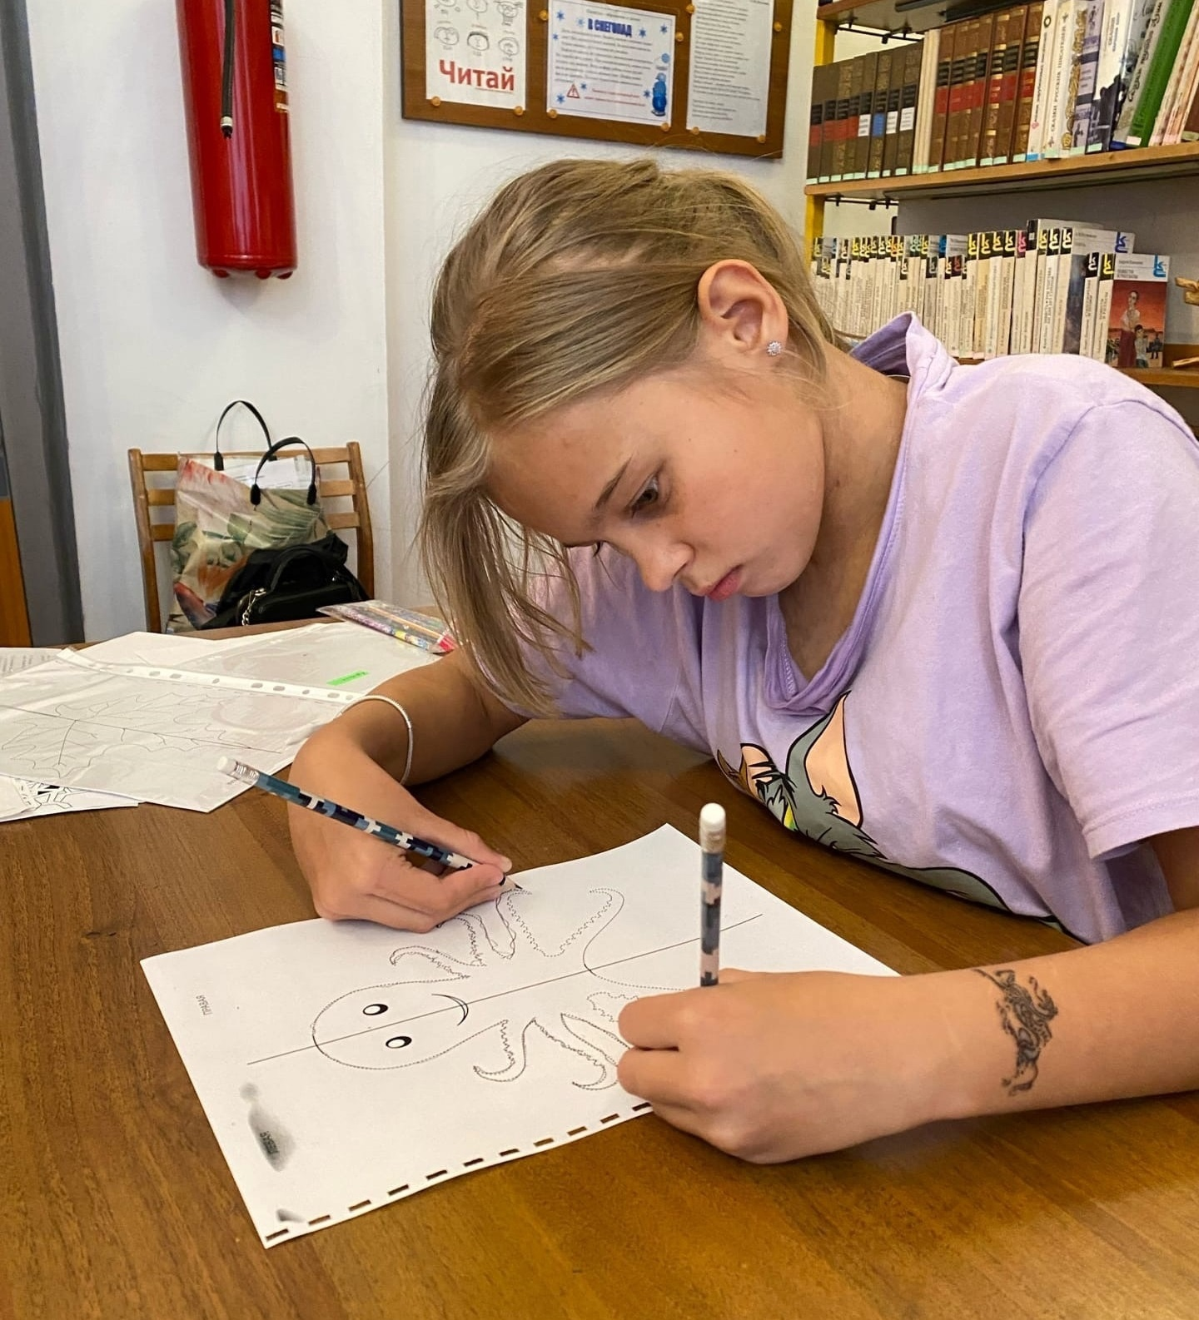
«Рисование двумя руками»
Ребёнок рисует заданные рисунки двумя руками одновременно.

Slide 15
ТЕХНИКИ SFBT краткосрочная терапия, ориентированная на решение
Цель: помочь избавиться от негативного взгляда на ситуацию, отыскать свой потенциал и сосредоточиться на нем, помочь позитивно переформулировать трудную ситуацию и по-новому увидеть будущее.
Упражнение 10 плюсов
Написать проблему.
Вспомнить похожие ситуации или течение этой проблемы ранее.
10 минусов, которые я имею из-за этой проблемы.
10 плюсов, которые я имею благодаря этой проблеме.
Например, десять плюсов:
Как эта проблема служит мне?
Чего она помогла мне достичь?
Что эта проблема помогла предотвратить?
Что эта проблема позволяет мне делать?
Что эта проблема позволяет мне иметь?
Кем эта проблема позволяет мне быть?
Какие преимущества у меня есть благодаря этой проблеме?
Ставит ли эта проблема других в невыгодное положение?
К чему привела эта проблема?
Из чего эта проблема меня вывела
Мой девиз для решения моей проблемы.
Я через пять лет, если эта проблема разрешилась.
Я через пять лет, если проблема не разрешилась.

Slide 16
ТЕХНИКА ЧУДА
Цель: повышение уровня жизненного оптимизма, постановка эмоциональной точки в негативной ситуации, позитивное переформулирование своего будущего.
Инструкция: Опиши, каких изменений в твоей жизни тебе бы хотелось.
П: А теперь представь, что, пока ты спишь, ночью свершилось чудо, и все, о чем мечталось, исполнилось. Ты просыпаешься… и…
П: Как ты поймешь, что свершилось чудо?
Н: Наверное, на моем лице появится улыбка…

Slide 17
П: Как ты теперь будешь себя вести?
Н: Улыбаться, веселиться
П: Как пройдет твое утро?
Н: Не так, как обычно. Мама меня разбудит поцелуем, приготовит мне завтрак, я поем, и уходя в школу, мама обязательно меня поцелует в щёчку.
П: Что ты будешь делать?
Н: Не поверю своим глазам, что всё это происходит со мной
П: Как будешь выглядеть?
Н: В этот день мне захочется выглядеть особенно красиво, ну, т.е., максимально ухоженно, слегка накрасив глаза, надушившись самыми вкусными духами.
П: Как близкие люди поймут, что с тобой утром произошло чудо?

Slide 18
Н: Я снова стану улыбаться, буду такой, как я была пол года назад.
П: Как это поймут твои друзья? Одноклассники?
Н: Мне захочется, как и раньше пойти с ними гулять, смеяться на переменах.
Описать пошаговые действия и эмоции как можно подробнее, по всем каналам восприятия: вкус, цвет, звучание, что это на ощупь, чувства и ощущения, подробно.

Slide 19
СПАСИБО
ЗА ВНИМАНИЕ!

